Slide 1
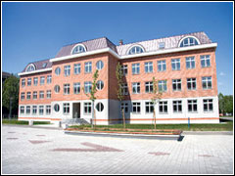
Уштеда и ефекти уштеде енергије у школи
Урош Стефановић
Милан Поповић
Никола Сабовљевић
Лука Карталија
VIII/2

Slide 2
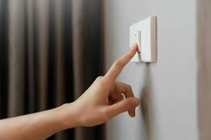
Циљ рада
Кроз бројке доказати значај уштеде енргерије.
Поступак рада
1. Пребројавање свих неонки у школи и информисање о њиховој потрошњи
2. Уз помоћ хемије и математике израчунавање свих потребних бројки које су нам биле потребне за пројекат.
3. Преко интернета и литературе информиасање о самој теми уштеде енергије и загађења

Slide 3
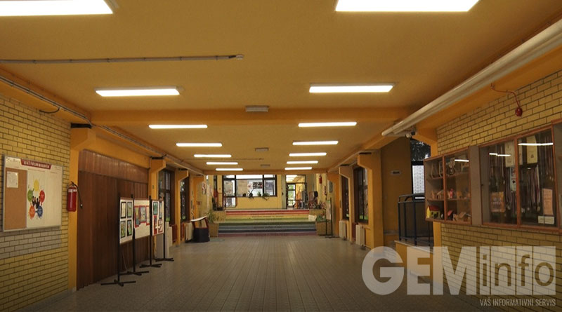
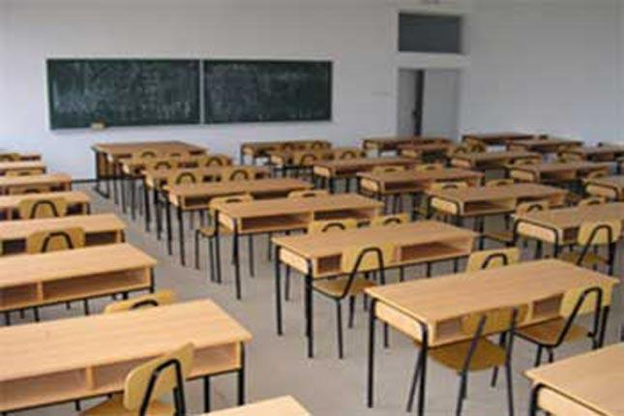
1.Подаци о потрошњи електричне енергије
1 Неонка = 36 W/h
1 Мала неонка = 18 W/h
Врсте учионица:
29 Неонки у учионици = 1044 W/h;
26 Неонки у учионици = 934 W/h;
7 Малих неонки у учионици = 504 W/h.
31 Учионица врсте 1;
2 Учионица врсте 2;
1 Учионица вресте 3.
Сала за физичко = 4500 W/h (9 рефлектора од 500 W/h)

Slide 4
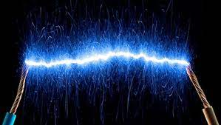
Потрошња у целој школи = 39.240 W/h
Потрошња у целој школи = 29.430 W/45min
Потрошња струје по једном дану (6 школских часова) = 176.580 W
Потрошња стује у једном месецу (20 радних дана) = 3.531.600 W

Slide 5
2.Штедња струје и новца
1kW кошта 18,102 динара
По дану цена износи око 4.650 динара
За месец дана цена износи 105.400 динара
Када би се гасило светло на одморима уштедело би се 29230W ≈ 3kW
По дану би се уштедело око 560 динара
За месец дана би се уштедело око 12.400 динара
Када би се гасило светло на одморима уштедело би се 588600W ≈ 589kW за месец дана

Slide 6
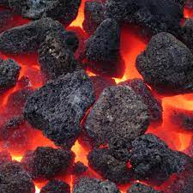
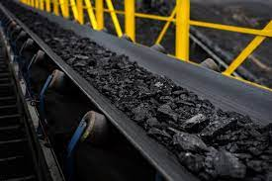
3.Подаци о потрошњи угља
8 kW = 1kg угља
За један школски час потроши се 3,67kg угља.
22,1kg Потрошња угља по дану, када би смо гасили светло за време школских одмаора.
442kg Потрошња угља за месец дана (20 радних дана), када би смо гасили светла за време школских одмора.

Slide 7
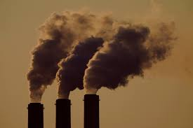
4.Емисија угљен-диоксида
13,47kg угљен-диоксида по једном школском часу
Стехиометријски прорачун:
Аr (C) = 12
Ar (O) = 16
Mr (CO2) = 44
C+O2 CO2
81,1kg Угљен-диоксида дневно
1622kg Угљен-диоксида месечно
12kg
44kg
1kg
X
X = 3,67kg CO2/1kg угља

Slide 8
Густина угљен-диоксида = 1,97kg/m³
На нивоу једног школског часа угљен-диоксид заузме запремину од 6,84m³
На нивоу једног дана угљен-диоксид заусзме запремину од 41,17m³
На нивоу једног месеца угљен-диоксид заузме запремину од 823,35m³

Slide 9
Закључак рада
Након приказаних бројки можемо закључити да је битно пазити на уштеду електричне енергије у школи и да део који непотрбно губимо није уопште занемарљив.
Извори информисања:
ЕПС
Википедиа
BBC
Светско загађење ваздуха: Индекс квалитета ваздуха у реалном времену

Slide 10
Хвала на пажњи!

